Slide 1
Envolvendo-se na COP27: Um Treinamento para os Povos Indígenas
Quinta-feira, 27 de outubro de 2022

Slide 2
Bem-vindo
Roberto Borrero, Fundação Tribal Link

Slide 3
Agenda:
Promessa Climática dos NDCs e PNUDs
CNDs como parte do Acordo de Paris: Sameera Savarala
Promessa climática e elementos de inclusão social: Verania Chao
Exemplos de trabalho com Povos Indígenas no processo NDC na região da ALC: Lorenzo Eguren
PERGUNTAS E RESPOSTAS
Observações de abertura por Rochelle Diver, Conselho Internacional do Tratado da Índia (IITC)
História do Envolvimento dos Povos Indígenas e oportunidades para se engajar na UNFCCC por Andrea Carmen, IITC
Pontos de entrada nas negociações da UNFCCC e na agenda da COP27 por Graeme Reed, Fórum Internacional dos Povos Indígenas sobre Mudança Climática
PERGUNTAS E RESPOSTAS

Slide 4
Observações de abertura
Rochelle Diver, Conselho Internacional do Tratado da Índia

Slide 5
História do Envolvimento dos Povos Indígenas e oportunidades para se engajar na UNFCCC
Andrea Carmen, Conselho Internacional do Tratado da Índia

Slide 6
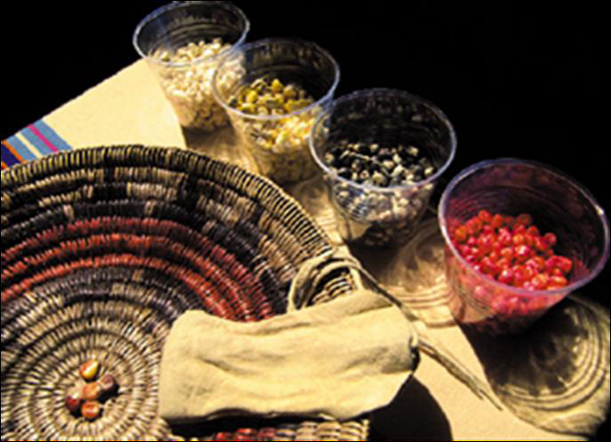
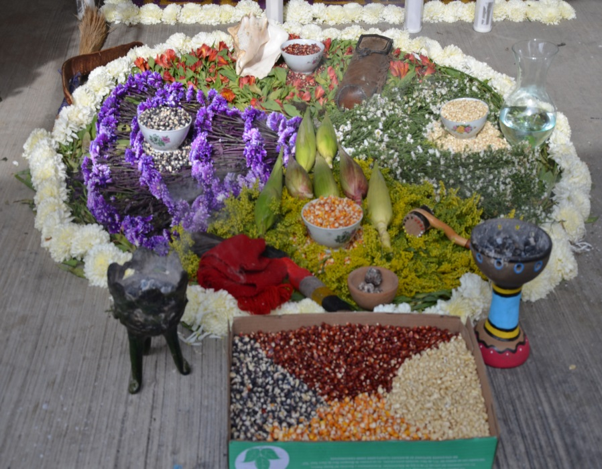
Defendendo nossos direitos e modos de vida: Acesso à Justiça Climática na UNFCCC
Ceremonial Corn Altars, Tsaile Arizona e Oaxaca, México

Slide 7
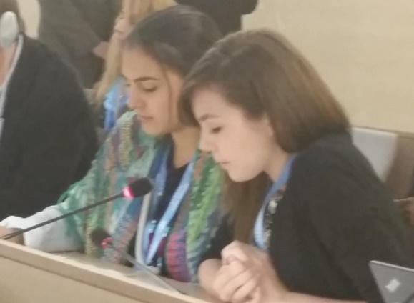
"Os Povos Indígenas devem falar por eles mesmos e se representar perante a comunidade mundial". - Os Princípios Orientadores do IITC
Em 1977 a IITC recebeu o Status Consultivo da ONU e foi atualizada para o Status Geral pelo ECOSOC em 2011.
Nicole Yanes e Sewa Carmen apresentam uma intervenção sobre Acesso à Justiça para a Juventude Indígena, Mecanismo de Especialistas da ONU sobre os Direitos dos Povos Indígenas, julho de 2014, Genebra

Slide 8
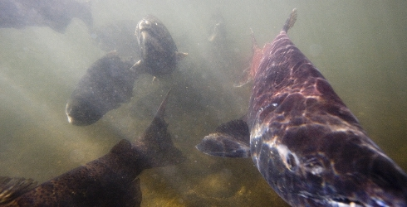
A Crise Climática: a ONU estima que um milhão de espécies enfrentam a extinção
Mais de um milhão de Chinook que já viveu em tempos nas águas do Vale Central da Califórnia. Em 2010 havia menos de 10.000, um declínio de 99%. Os cientistas da UC Davis previram que devido à mudança climática, mesmo nos cenários mais esperançosos, o salmão Chinook corrido na primavera não sobreviverá depois de 2099.

Slide 9
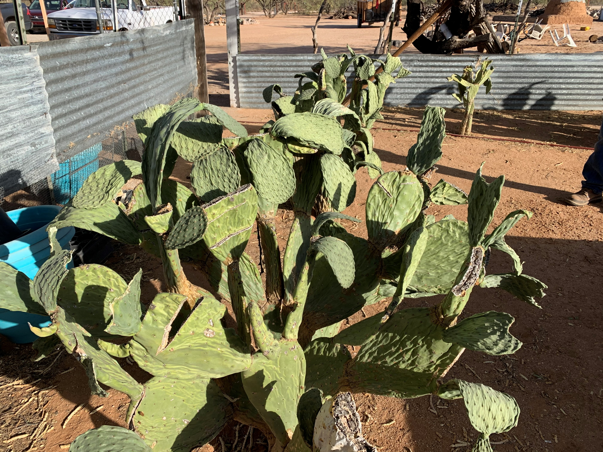
2020 foi o ano mais quente e seco já registrado em Tucson Arizona. Os sete anos mais quentes do mundo foram todos desde 2015. Os três primeiros foram 2016, 2019 e 2020.

Slide 10
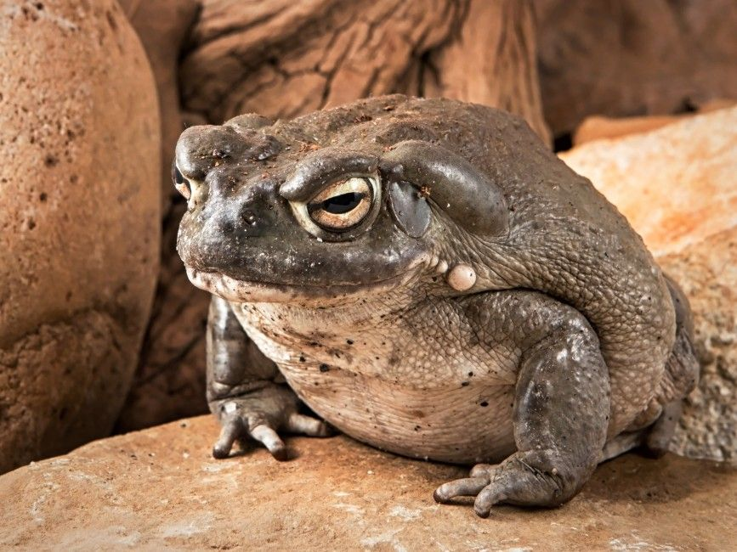

Slide 11
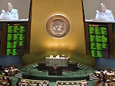
A Assembléia Geral das Nações Unidas adota a Declaração das Nações Unidas sobre os Direitos dos Povos Indígenas 13 de setembro de 2007
Foto do Serviço de Notícias da ONU

Slide 12
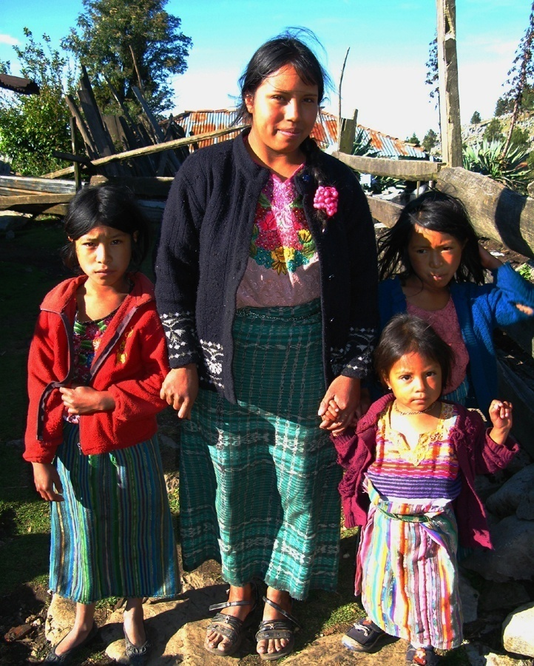
A Declaração é o "Padrão Mínimo".
"Os direitos aqui reconhecidos constituem as normas mínimas para
a sobrevivência, a dignidade e o bem-estar dos povos indígenas do mundo". --Artigo 43

Slide 13
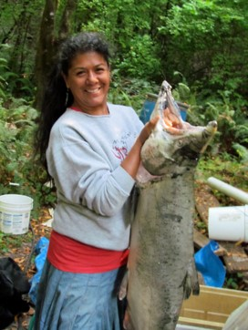
Direitos de Subsistência e Economias Tradicionais
"Os povos indígenas têm o direito de manter e desenvolver seus sistemas ou instituições políticas, econômicas e sociais, de estar seguros no gozo de seus próprios meios de subsistência e desenvolvimento, e de se engajar livremente em todas as suas atividades tradicionais e outras atividades econômicas".
-- Artigo 20, parágrafo 1

Slide 14
Terras, Territórios e Recursos
"Os povos indígenas têm direito às terras, territórios e recursos que tradicionalmente possuem, ocuparam ou utilizaram ou adquiriram..."
-- Artigo 26

Slide 15
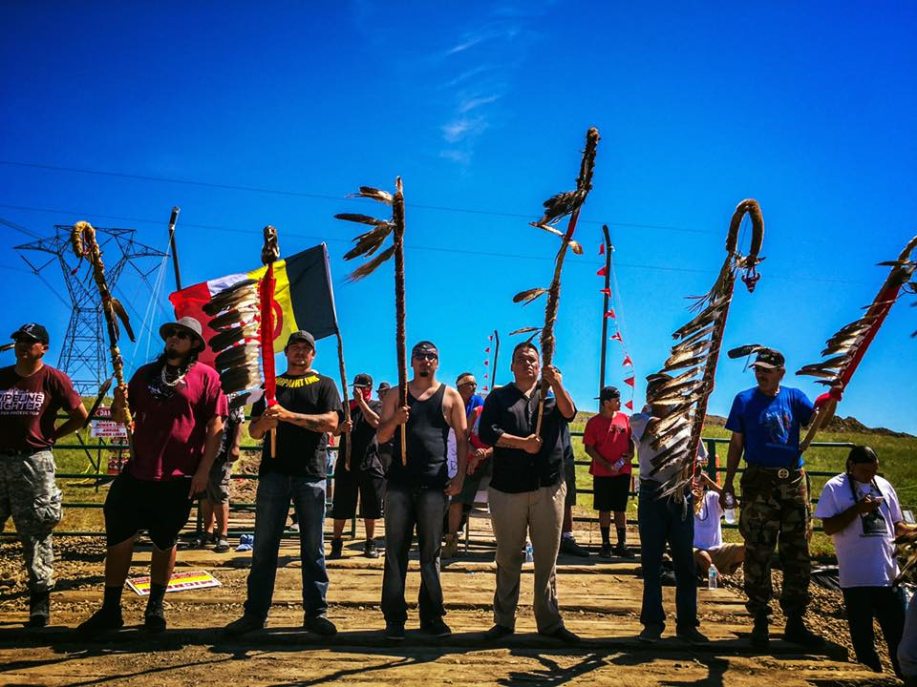
Artigo 32: FPIC e Desenvolvimento
"Os Estados deverão consultar e cooperar de boa fé com os povos indígenas interessados através de suas próprias instituições representativas, a fim de obter seu consentimento livre e informado antes da aprovação de qualquer projeto que afete suas terras ou territórios e outros recursos"...
Protetores de água de Standing Rock

Slide 16
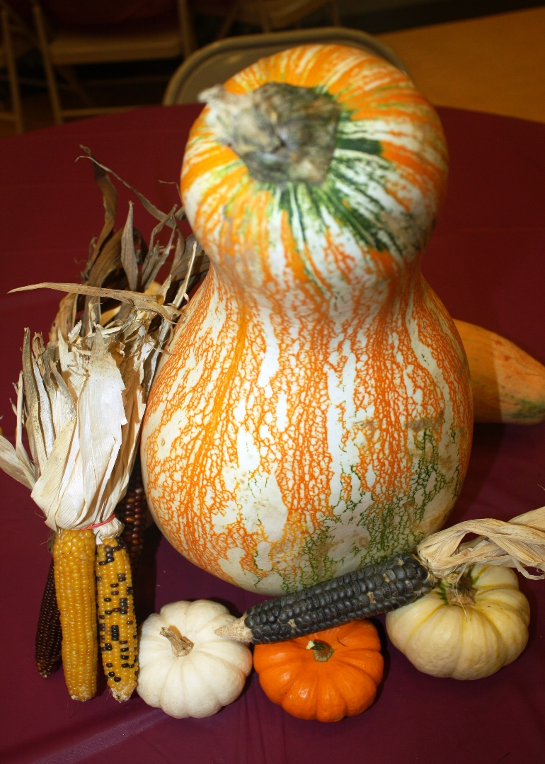
Proteção Ambiental e Capacidade Produtiva das Terras
Os povos indígenas têm direito à conservação e proteção do meio ambiente e à capacidade produtiva de suas terras ou territórios e recursos...
-- Artigo 29, parágrafo. 1

Slide 17
1. Os povos indígenas têm o direito de manter, controlar, proteger e desenvolver seu patrimônio cultural, conhecimentos tradicionais e expressões culturais tradicionais, assim como as manifestações de suas ciências, tecnologias e culturas, incluindo...sementes, medicamentos, conhecimento das propriedades da fauna e da flora, tradições orais...
-- Artigo 31, Declaração da ONU sobre os Direitos dos Povos Indígenas

Slide 18
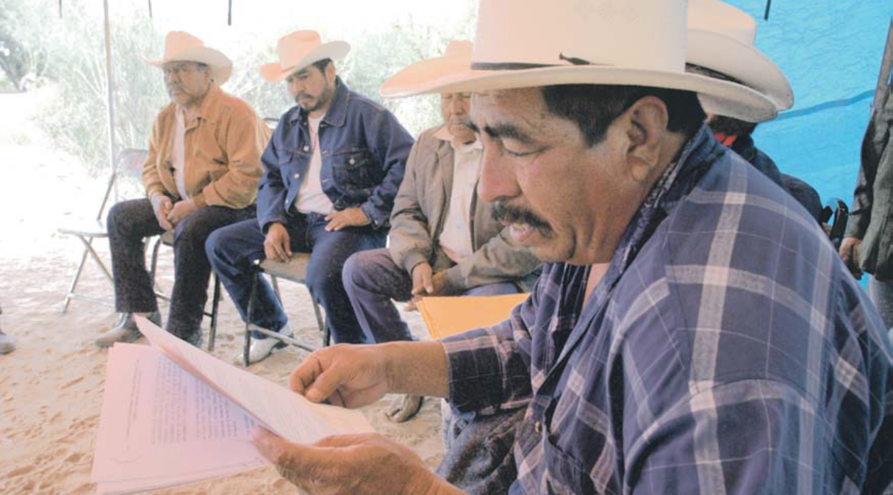
O direito de participar na tomada de decisões
Artigo 18: "Os povos indígenas têm o direito de participar da tomada de decisões em assuntos que afetem seus direitos, através de representantes escolhidos por eles mesmos de acordo com seus próprios procedimentos, bem como de manter e desenvolver suas próprias instituições de tomada de decisões indígenas".

Slide 19
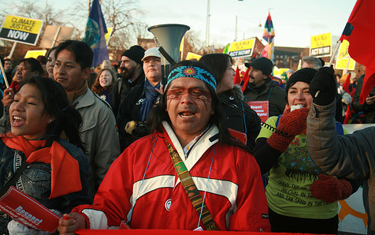
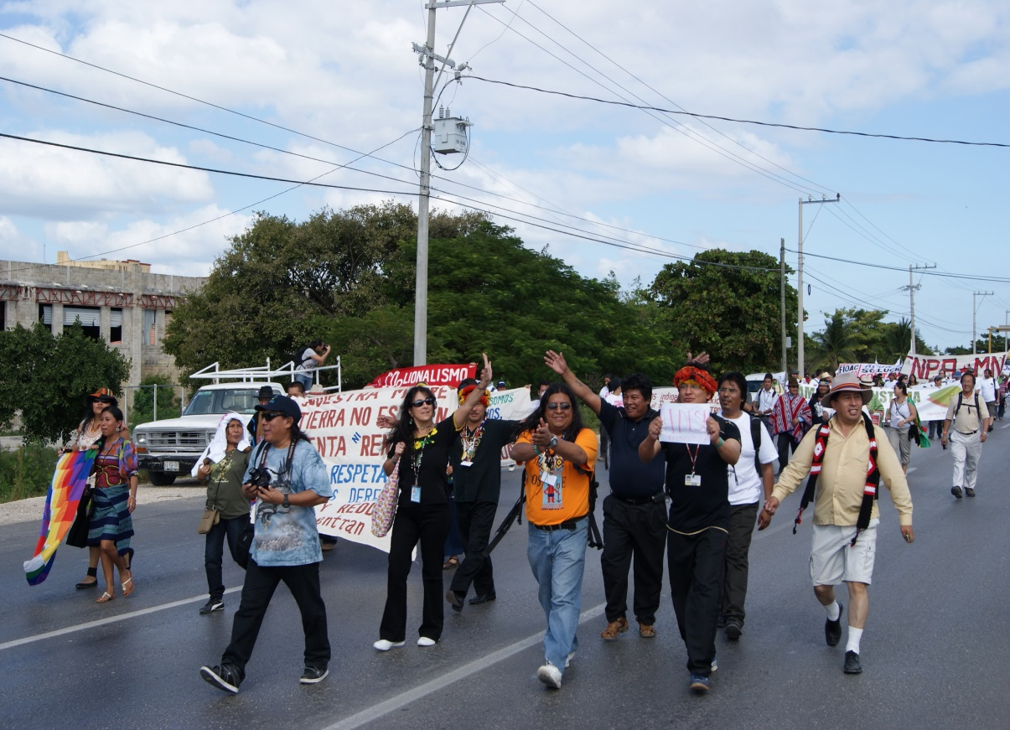
A Convenção-Quadro das Nações Unidas sobre Mudança Climática (UNFCCC)
Povos Indígenas marcham por direitos e participação na COP 15, Copenhague (2009) e COP 16, Cancun (2010)

Slide 20
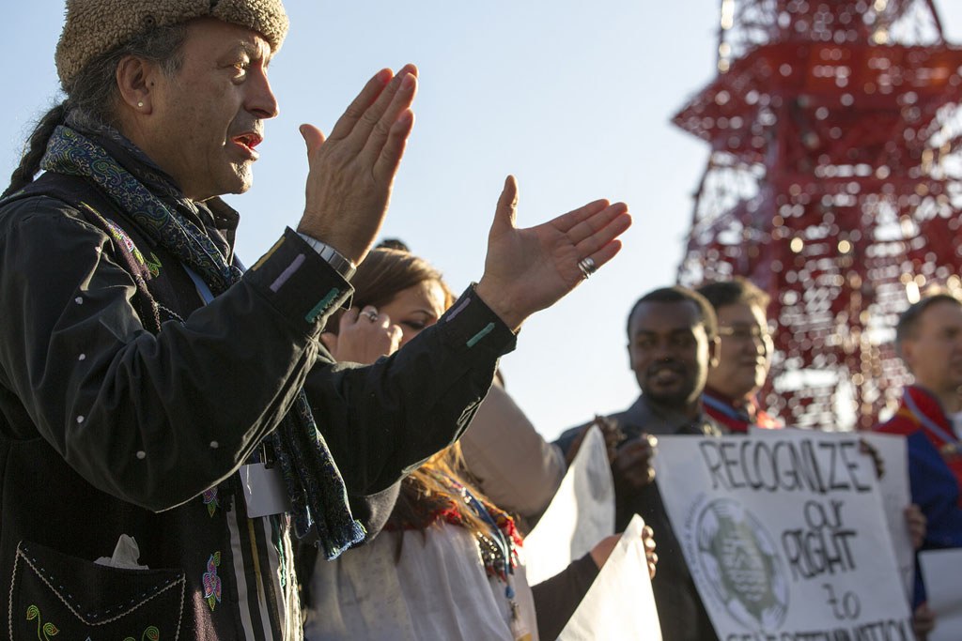
UNFCCC COP 21, Paris
30 de novembro - 12 de dezembro de 2015

Slide 21
O Acordo de Paris reconheceu os Direitos dos Povos Indígenas
"Reconhecendo que a mudança climática é uma preocupação comum da humanidade, as Partes devem, ao tomar medidas para enfrentar a mudança climática, respeitar, promover e considerar suas respectivas obrigações em relação aos direitos humanos, o direito à saúde, os direitos dos povos indígenas, comunidades locais, migrantes, crianças, pessoas com deficiência e pessoas em situações vulneráveis"...
-- Preâmbulo, o Acordo de Paris, adotado por consenso em 12 de dezembro de 2015 para entrar em vigor em 2020

Slide 22
Também reconheceu os conhecimentos tradicionais dos povos indígenas e estabeleceu uma nova "Plataforma de Intercâmbio".
Operacional Parágrafo 135: "Reconhece a necessidade de fortalecer os conhecimentos, tecnologias, práticas e esforços das comunidades locais e dos povos indígenas relacionados ao enfrentamento e resposta às mudanças climáticas, e estabelece uma plataforma para o intercâmbio de experiências e compartilhamento das melhores práticas sobre mitigação e adaptação de forma holística e integrada".

Slide 23
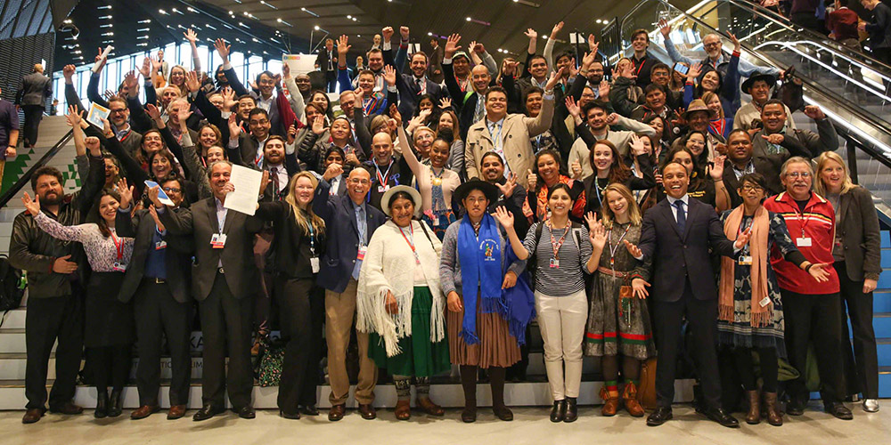
A Plataforma das Comunidades Locais e Povos Indígenas (LCIPP) "operacionalizou" com a criação do Grupo de Trabalho Facilitativo na COP 24, dezembro de 2018

Slide 24
2nd Reunião do GTF COP 25, Madri, 2019: foi adotado o primeiro plano de trabalho de 2 anos

Slide 25
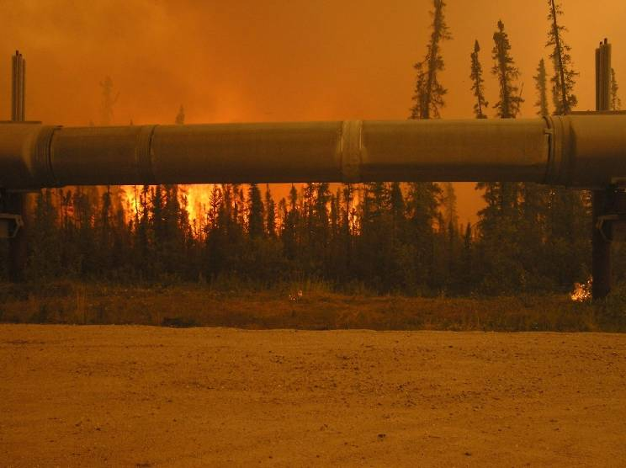
Mantendo o aumento para 1,5°C: A COP 26 ficou aquém ...
Em Paris, os Estados Partes concordaram em manter o aumento da temperatura "bem abaixo" de 2°C acima dos níveis pré-industriais, com um objetivo de 1,5°.
O relatório 2015 do Diálogo Estruturado de Especialistas (SED) concluiu que a 2° do aquecimento "...os povos indígenas correriam o risco de perder terra e patrimônio cultural e natural, e as práticas culturais embutidas na subsistência seriam perturbadas".
Em 9 de agosto de 2021, o IPCC informou que o mundo provavelmente alcançará ou excederá 1,5 graus C de aquecimento nas próximas duas décadas, com algumas mudanças já irreversíveis.

Slide 26
O aumento da temperatura é 3X maior ou mais no Ártico

Slide 27
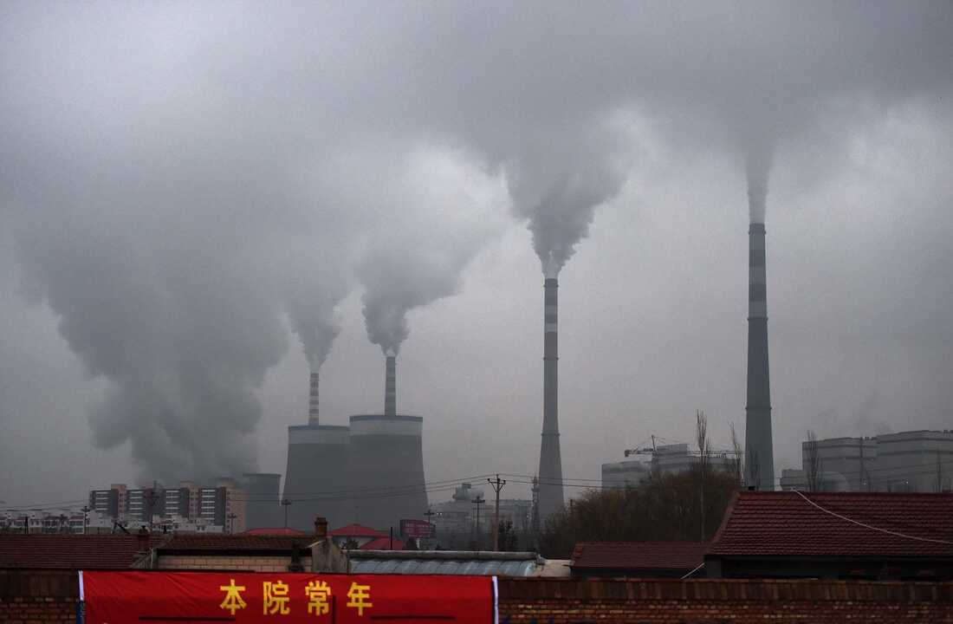
O "Phasing down" substituiu o carvão "phasing out" no documento final - mas as emissões de combustíveis fósseis foram mencionadas por 1st tempo

Slide 28
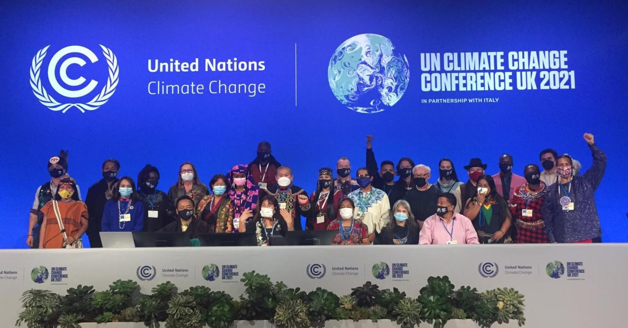
Detentores de Conhecimento Indígena e membros do FWG na COP 26

Slide 29
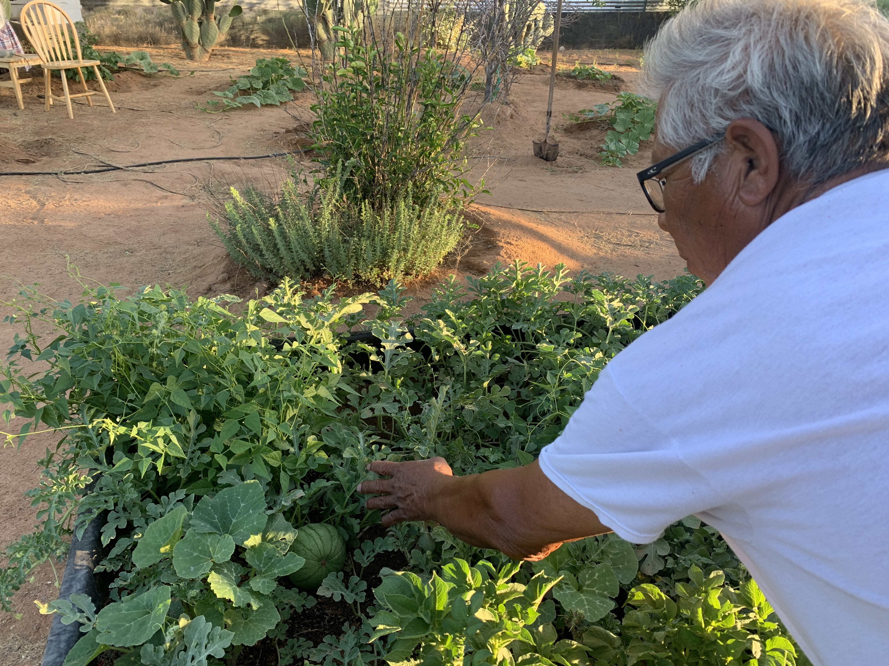
Confiança em nossos Alimentos e Medicamentos Tradicionais será a base de nossa sobrevivência

Slide 30
Comercialização de sementes originais, especialmente variedades resistentes à seca

Slide 31
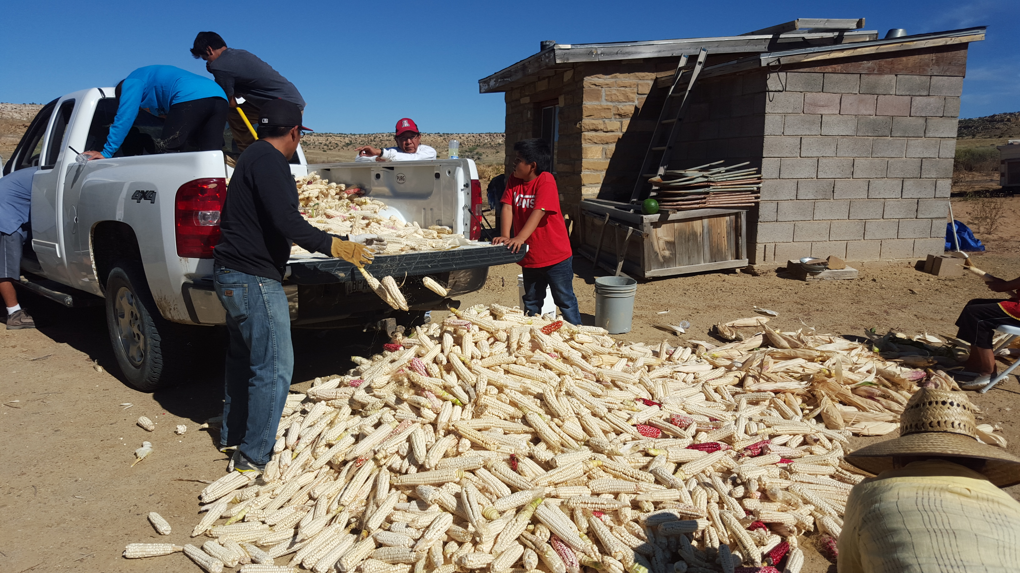

Slide 32
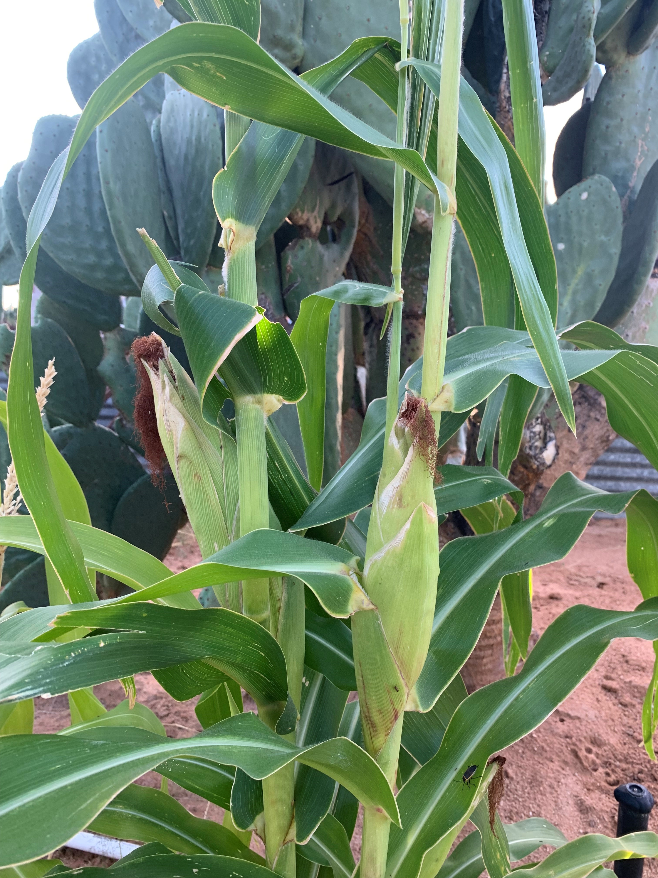

Slide 33
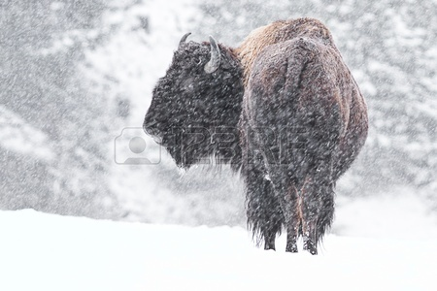
O papel de Buffalo na prevenção, mitigação e adaptação às mudanças climáticas
Os búfalos resistem a uma série de condições climáticas
Protegem as gramíneas nativas que impedem a erosão, retêm a umidade do solo
As fontes locais de alimentos têm uma "pegada de carbono" menor
Tratado das Nações de Búfalo, 2014
Búfalo será a base para a soberania alimentar, saúde e sobrevivência cultural das Nações Tribais no futuro
Em outubro de 2015, 100.000 bovinos morreram em uma nevasca precoce no Dakota do Sul. Nenhuma morte de búfalos foi relatada!

Slide 34
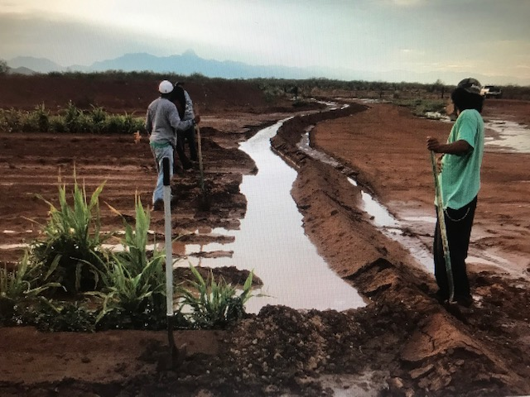
Métodos tradicionais de irrigação, economia de água e proteção
Tohono O'odham Nation, Deserto de Sonora, Arizona

Slide 35
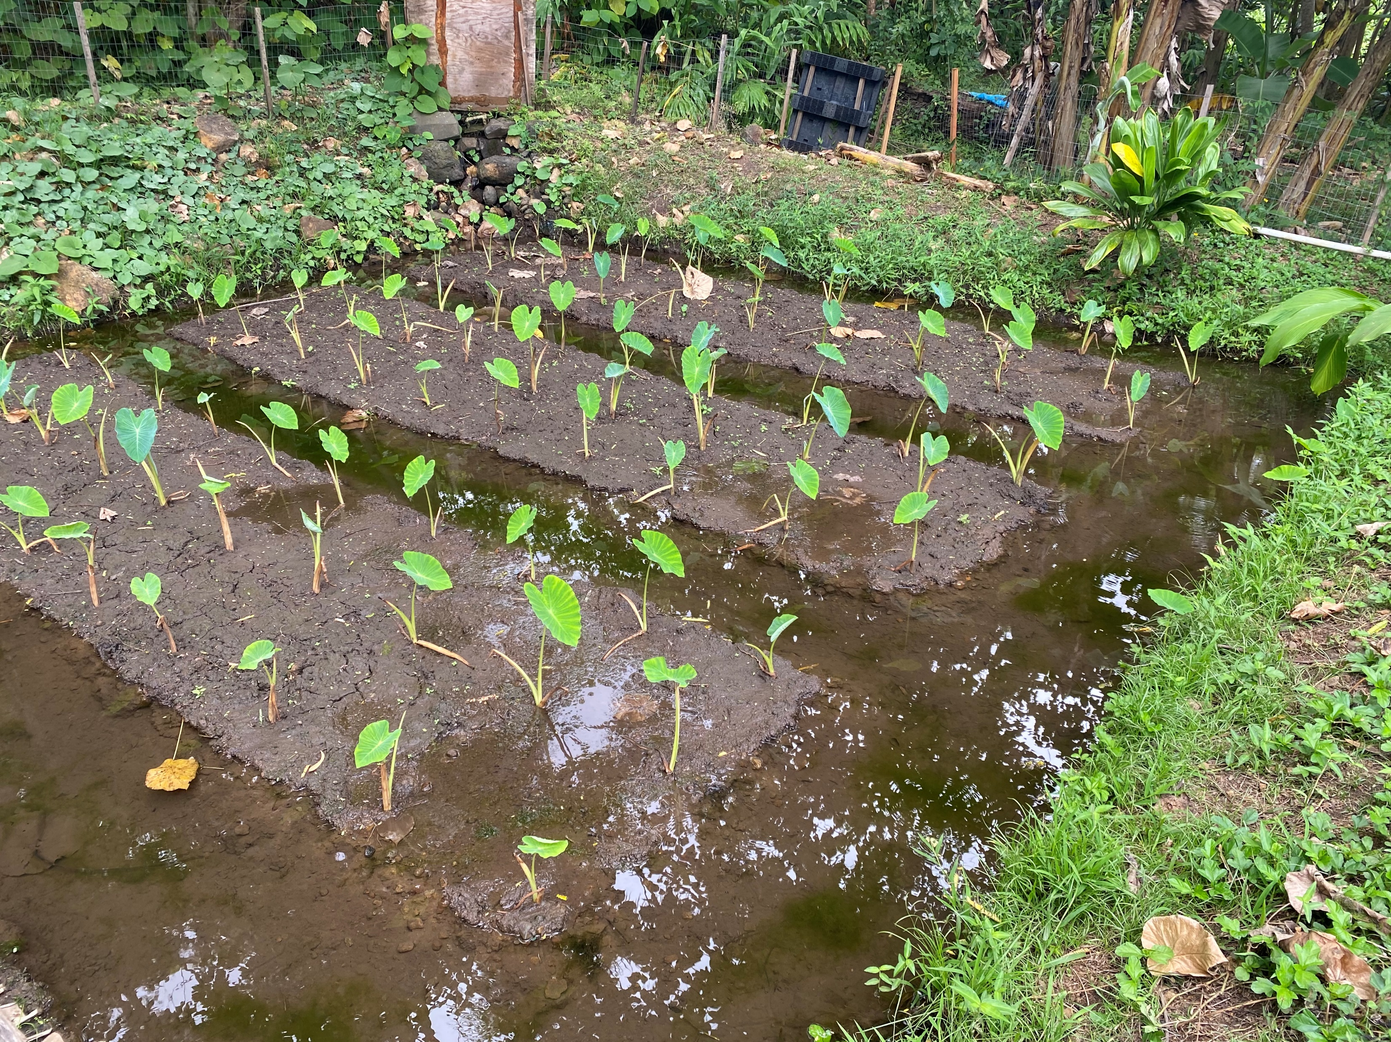
Cama Taro Tradicional Restaurada, Vila Pu'uhonua, Oahu Hawaii

Slide 36
Fortalecimento do Conhecimento Intergeracional - Compartilhamento
Escola Tribal Ya Ne Dah Ah, Vila Chickaloon, Alasca

Slide 37
Afirmação de consentimento prévio livre e informado para interromper o desenvolvimento de combustível fóssil

Slide 38
Perdas e danos: 28 detentores de Conhecimento Indígena apresentados aos Estados na COP 26
"As estações que sempre conhecemos estão mudando, e o clima é mais extremo e imprevisível". Devido às mudanças climáticas, estamos vendo novos animais, insetos, peixes, plantas e pássaros entrando em nossos territórios". Alguns são invasivos, expulsam as espécies indígenas, destroem a biodiversidade e as florestas originais, e são portadores de doenças. Ao mesmo tempo, muitos daqueles de quem sempre dependemos estão desaparecendo. Estamos passando por secas, inundações, incêndios florestais, elevação do nível do mar e derretimento do gelo, ameaçando a produtividade e os ciclos de vida de nossas terras, águas e fontes de alimento. Nossos rios e lagos estão secando, e não podemos mais beber a água.
As perdas e danos que sofremos com os impactos da mudança climática já são extremos e são tanto econômicos quanto não econômicos e afetam diretamente os sistemas de conhecimento e os modos de vida. Embora nenhum preço possa ser colocado sobre o que já perdemos e tudo o que está ameaçado, recursos financeiros adequados e diretos ajudariam muito as comunidades indígenas a se adaptarem a essas perdas, restaurar o que podemos e proteger e fortalecer a resiliência do que resta".

Slide 39
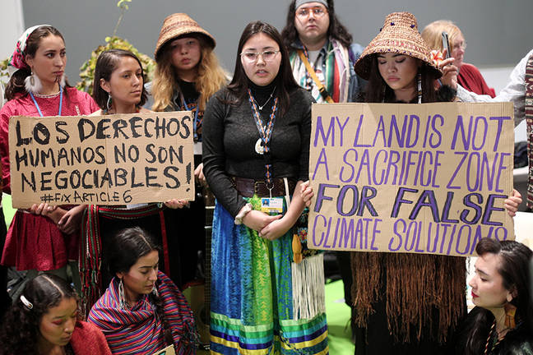
Artigo 6 do Regulamento de Paris: A inclusão dos direitos dos Povos Indígenas na Ação Climática foi um avanço significativo na COP 26. Na COP 27, vamos nos concentrar em um mecanismo de reclamação.
COP 25 da Juventude Indígena, Madri, dezembro de 2019

Slide 40
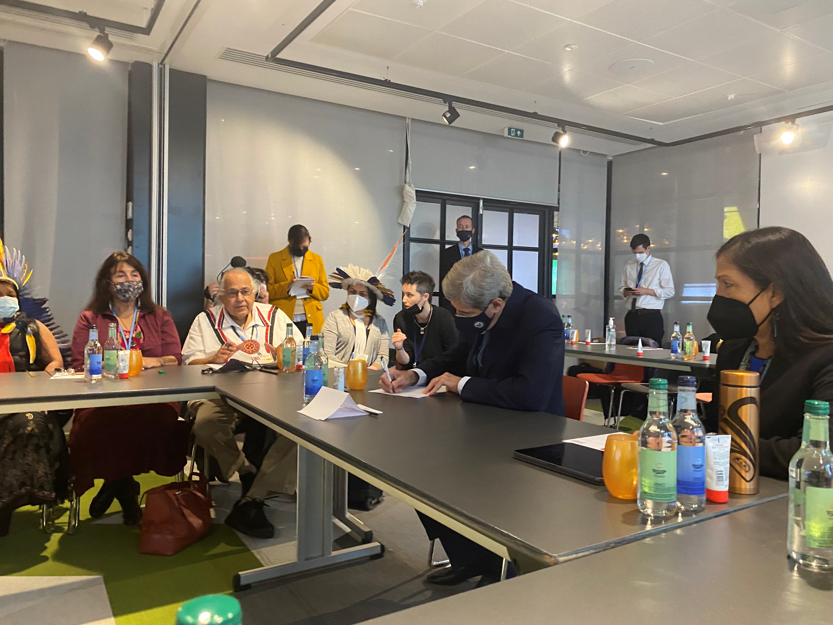
Eles estão finalmente ouvindo?

Slide 41
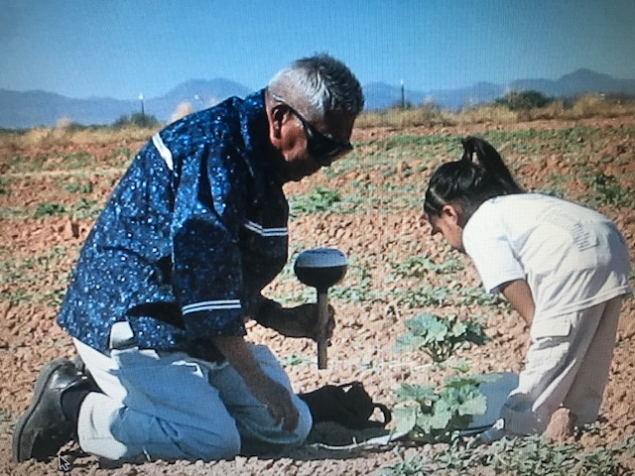
Choque Utesia, Muito obrigado

Slide 42
PERGUNTAS E RESPOSTAS

Slide 43
Pontos de entrada nas negociações da UNFCCC e agenda para a COP27
Graeme Reed,
Fórum Internacional dos Povos Indígenas sobre Mudança Climática

Slide 44
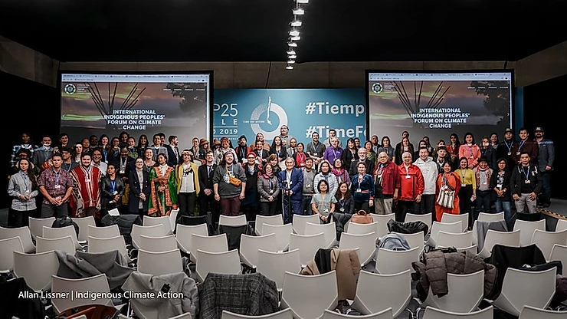
REED GRAEME 27 DE OUTUBRO DE 2022
OPORTUNIDADES PARA OS POVOS INDÍGENAS NA CONVENÇÃO-QUADRO DA ONU SOBRE MUDANÇAS CLIMÁTICAS (COP 27)
Notes:
Reconhecer - Ancião, - reconhecer os que não estão conosco, os sobreviventes, as famílias e todos aqueles que compartilharam suas histórias de dor, dor e resiliência. Chi-miigwech, assim como as avós guiaram seu trabalho, assim também minha avó, mãe, irmã, tia (Jibby, Sara, Lorraine, Renee, Danika, Barb), família de trabalho. Eu reconheço e aprecio seu amor, orientação e apoio (e ensinamentos intermináveis)

Slide 45
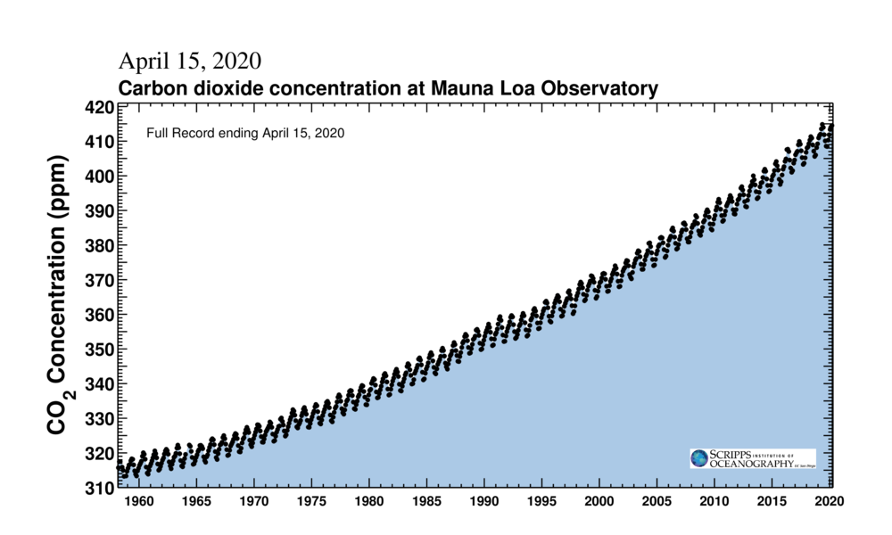
EM QUE ESTAMOS (.... NÃO ESTÁ COM BOM ASPECTO)
NÓS
AQUI
Notes:
Fora de equilíbrio, um problema de valores humanos.

Slide 46
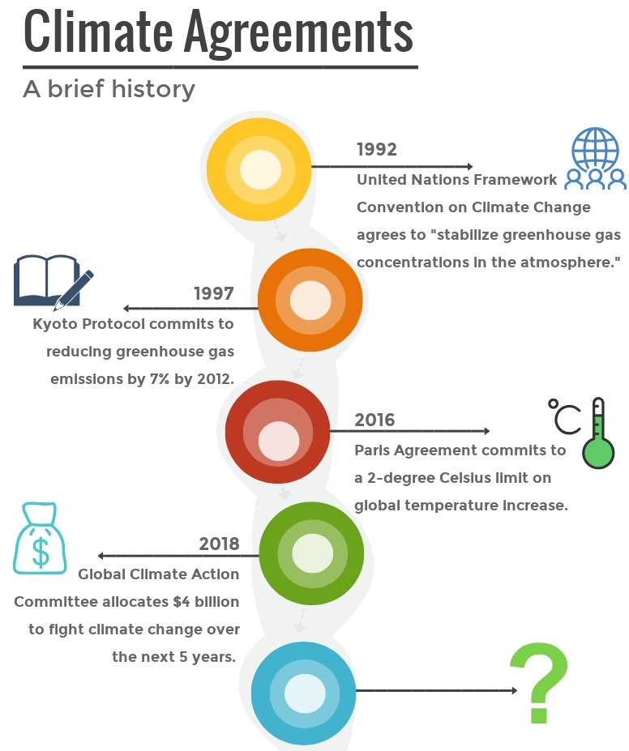
BREVE HISTÓRIA DO UNFCCC
ACORDO DE PARIS
Adotado por consenso em dezembro de 2015, ratificado em 4 de novembro de 2016
Compromete-se a manter "...o aumento da temperatura global neste século bem abaixo de 2 graus Celsius acima dos níveis pré-industriais e a prosseguir os esforços para limitar ainda mais o aumento da temperatura a 1,5 graus Celsius".
Projetadas para permitir que as Partes desenvolvam, comuniquem e monitorem suas próprias Contribuições Determinadas nacionalmente (CND), mas, o que é importante, elas não são obrigatórias
6 referências aos Povos Indígenas no Acordo de Paris, mais notadamente a referência aos "direitos dos Povos Indígenas".
Notes:
Aujourd'hui, je vais aborder trois sujets
Une introduction aux concepts de la justice climatique d'un point de vue autochtone, en soulignant le lien entre la terre, les gens et le plus-que-les-hommes.
Une transition vers une discussion sur l'histoire de la participation autochtone au CCNUCC, les bons et les mauvais côtés (en avant-première, c'est un espace très colonial pour les peuples autochtones).
Et enfin, parler de la COP 26 et du programme et des priorités pour les peuples autochtones. Traduit avec www.DeepL.com/Translator (versão gratuite)

Slide 47
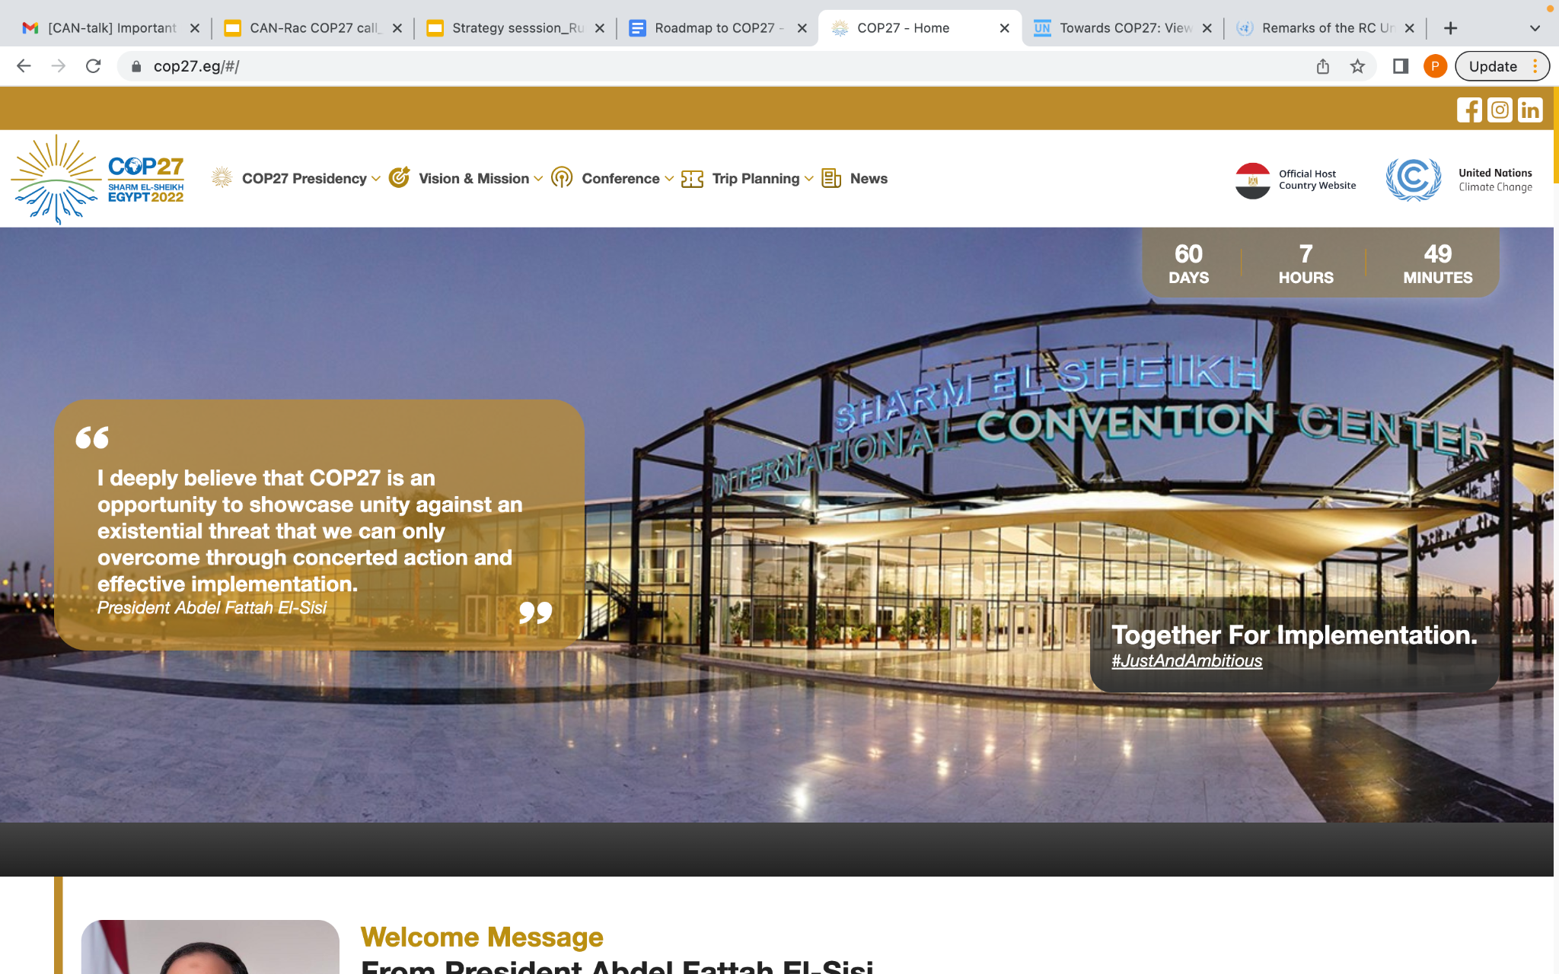
POLICIAL 27 EM SHARM-EL-SHEIKH
Emoldurado como uma COP de "implementação", oferecendo aos governos a chance de se reunirem para ir além das rivalidades geopolíticas - e trabalhar com a sociedade civil - para responderem juntos às ameaças através delas:
Implementação: demonstrar a implementação das promessas climáticas do passado
Colaboração: acordar novas formas de colaboração para enfrentar estas crises de interseção; tanto dentro da UNFCCC como fora da UNFCCC, além da tradicional agenda "climática".
Dinâmica geopolítica

Slide 48
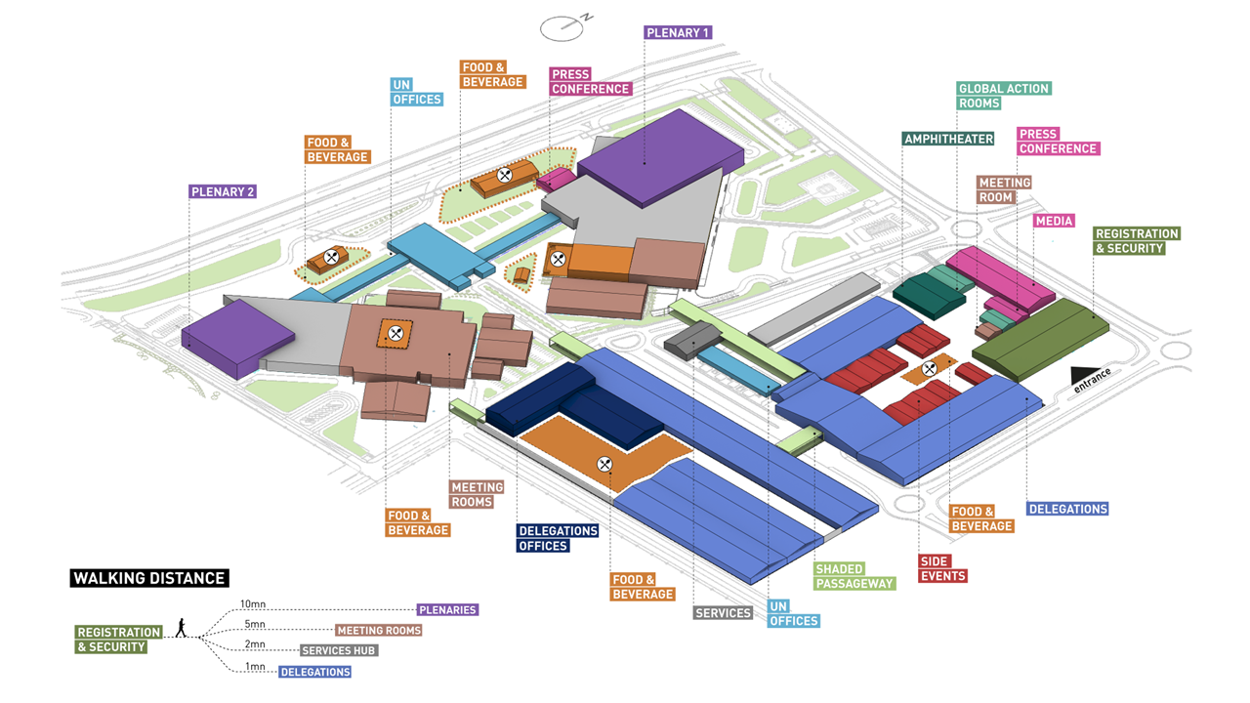

Slide 49
Notes:
Tornando-se um Delegado da UNFCCC - O que você precisa saber sobre o guia para os PMDs

Slide 50
DATAS-CHAVE - GERAL
5 - 6 de novembro: Reunião Preparatória da Reunião Indígena Caucus
6 de novembro: Abertura da Sessão (O eleitorado dos Povos Indígenas será convidado a proferir uma declaração)
7 - 8 de novembro: Cúpula Mundial de Líderes (Sharm-El-Sheikh Climate Implementation Summit)
14 de novembro: Quinto diálogo ministerial bienal de alto nível sobre finanças climáticas e mesa redonda ministerial de alto nível sobre as ambições pré-2030
15 de novembro: Parte 2: Segmento de alto nível
18/19 de novembro: Encerramento da sessão (será pedido ao eleitorado dos Povos Indígenas que faça uma declaração)

Slide 51
LEMBRETE: PLANO DE TRABALHO DE TRÊS ANOS DA LCIPP (2022 - 2025)
CONHECIMENTOS
CAPACIDADE DE ENGAJAMENTO
POLÍTICAS E AÇÕES CLIMÁTICAS
CROSS-CUTTING
Atividade 1:
Reuniões anuais
na COP
Atividade 4:
Oficinas de treinamento para os povos indígenas e comunidades locais
Atividade 6:
Colaboração com outros CBs
Atividade 8:
Mesa Redonda da Juventude
Atividade 2:
Reuniões regionais
Atividade 5:
Oficinas de treinamento para as partes e partes interessadas
Atividade 7:
Oficina de múltiplas partes interessadas na COP
Atividade 9: Comunicação
Atividade 3:
Currículo e Educação
= OCORRENDO NA POLÍCIA 27 NO EGITO
Notes:
Aujourd'hui, je vais aborder trois sujets
Une introduction aux concepts de la justice climatique d'un point de vue autochtone, en soulignant le lien entre la terre, les gens et le plus-que-les-hommes.
Une transition vers une discussion sur l'histoire de la participation autochtone au CCNUCC, les bons et les mauvais côtés (en avant-première, c'est un espace très colonial pour les peuples autochtones).
Et enfin, parler de la COP 26 et du programme et des priorités pour les peuples autochtones. Traduit avec www.DeepL.com/Translator (versão gratuite)

Slide 52
DATAS-CHAVE - COMUNIDADES LOCAIS E POVOS INDÍGENAS
PLATAFORMA
1 - 4 de novembro: 8ª reunião do FWG do LCIPP
7 de novembro (Parte 1: 10:00 - 18:00): Reunião anual com a participação dos povos indígenas e detentores de conhecimentos tradicionais (Atividade 1)
8 de novembro (Parte 1: 13:00 - 18:00): Mesa redonda anual com jovens indígenas e jovens de comunidades locais (Atividade 7)
9 de novembro (14:00-17:00): Diálogo com múltiplos atores, fortalecendo a participação dos povos indígenas e comunidades locais na pesquisa e nos processos científicos relacionados à mudança climática
10 de novembro (Parte 2: 14:00 - 16:00): Reunião anual com a participação dos povos indígenas e detentores de conhecimentos tradicionais (Atividade 1)
11 de novembro (Parte 2: 14:00 - 16:00): Mesa redonda anual com jovens indígenas e jovens de comunidades locais (Atividade 7)

Slide 53
TEMAS-CHAVE DISCUTIDOS NA POLÍCIA 27
Mitigação =
Medidas para limitar a mudança climática e seus efeitos
ou seja, reduzir as emissões / aumentar as pias
→ Prevenção
Adaptação =
Medidas para limitar nossa vulnerabilidade às mudanças climáticas
ou seja, aceitar que a mudança climática já está acontecendo e adaptar-se a ela
→ Resposta
Perda e dano =
Enfrentar os impactos climáticos que não são evitados através da mitigação ou adaptação
→ Reparação
Finanças

Slide 54
PRINCIPAIS ÁREAS DE NEGOCIAÇÃO NA POLÍCIA 27
Mitigação =
Estoque global
Artigo 6 - Mecanismo de queixa independente
Plano de trabalho de mitigação
Adaptação =
Plano de trabalho Glasgow-Sharm-El-Sheikh sobre o Objetivo Global de Adaptação
Perda e dano =
Facilidade de perdas e danos
Operacionalizando a Rede de Santiago
Finanças =
Apoio para perdas e danos
100 bilhões de dólares de promessa (reimplemento em 2023)

Slide 55
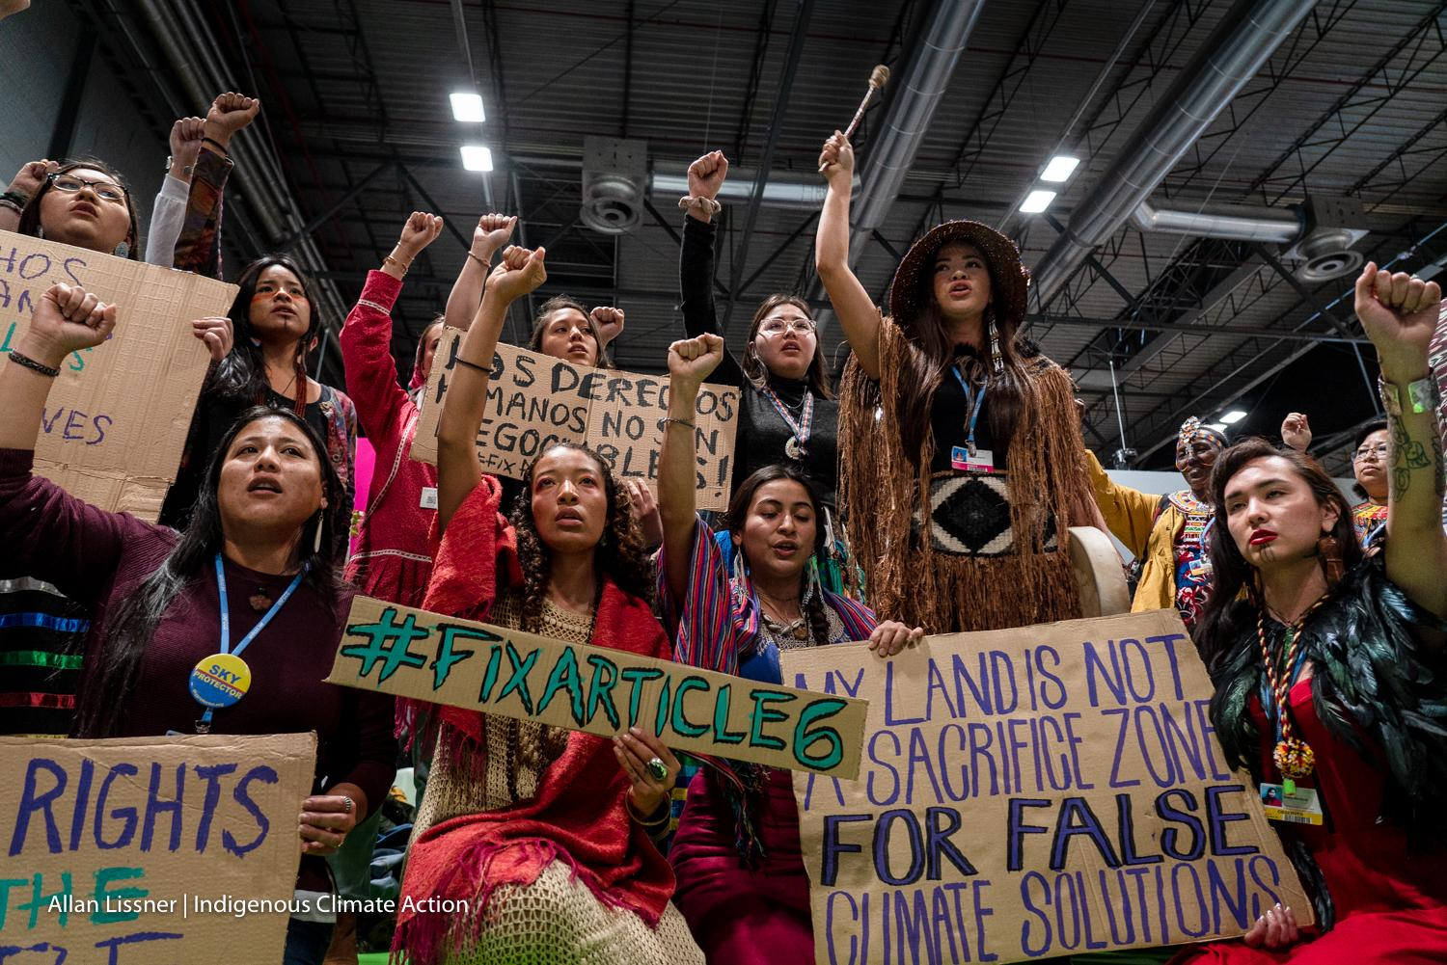
PRIORIDADES INDÍGENAS PARA A POLÍCIA 27
Continuar avançando uma abordagem baseada nos direitos indígenas, com base no novo plano de trabalho de três anos da Plataforma e nas referências aos povos indígenas no Pacto Climático de Glasgow.
Alavancar a adoção de proteções de direitos no Artigo 6 para garantir que as diretrizes específicas indígenas (baseadas em direitos) informem a implementação do mecanismo.
Usar os mecanismos de tomada de estoque global e Ambição para aumentar a ação climática urgente e transformadora, em linha com um futuro de 1,5 graus
COP 27 no Egito, anunciada como COP de Adaptação e COP de Perdas e Danos, será uma importante oportunidade para avançar com soluções indígenas de adaptação e perdas e danos, ampliando as vozes dos anciãos indígenas, mulheres, detentores de conhecimento, especialistas, jovens e lideranças
Facilitador: Graeme Reed

Slide 56
PONTOS DE ENTRADA PARA OS POVOS INDÍGENAS (PARTE I)
Fundada em 2008
Organização que mantém o Caucus para os Povos Indígenas participantes nos Processos da UNFCCC
Conferências anuais do COP
Sessões inter-sessões do SBSTA/SBI entre COPs
Constituinte dos Povos Indígenas...

Slide 57
PONTOS DE ENTRADA PARA OS POVOS INDÍGENAS (PARTE II)
Muitos círculos eleitorais, tais como...
BINGO * & ENGO*
LGMA* COP1, 1995
IPO* COP7, 2001
RINGO* COP9, 2003
TUNGO* antes da COP14/CMP 4, 2008
JOVEM*, Mulheres e Gênero antes da COP17/CMP 7 em 2011
Agricultores - provisório
Até hoje, os círculos eleitorais da UNFCCC têm espelhado 9 x "Grupos Principais" na Agenda 21
Algumas orgs. admitidas fora dos círculos eleitorais, por exemplo, grupos religiosos, parlamentares nacionais, etc.
Pessoas com deficiência no caminho para o reconhecimento como eleitorado
90%

Slide 58
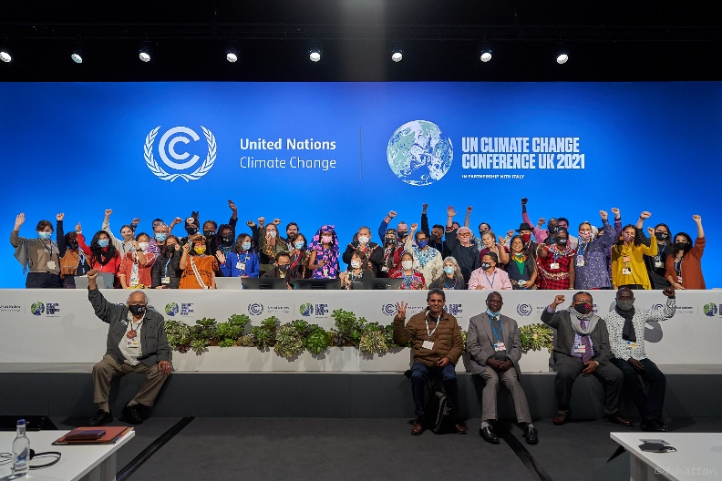
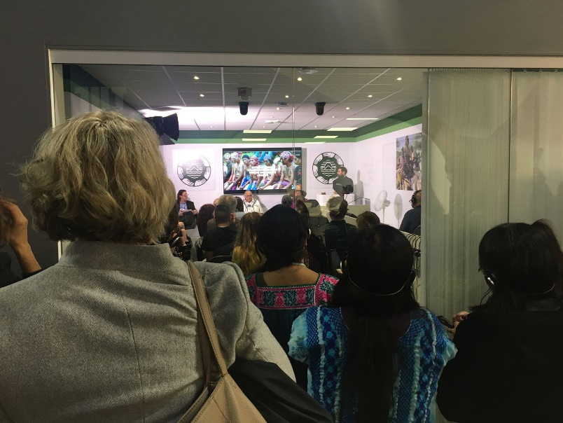
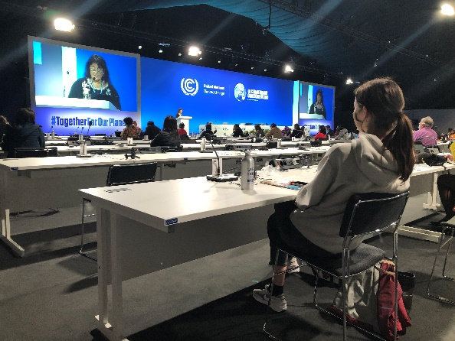
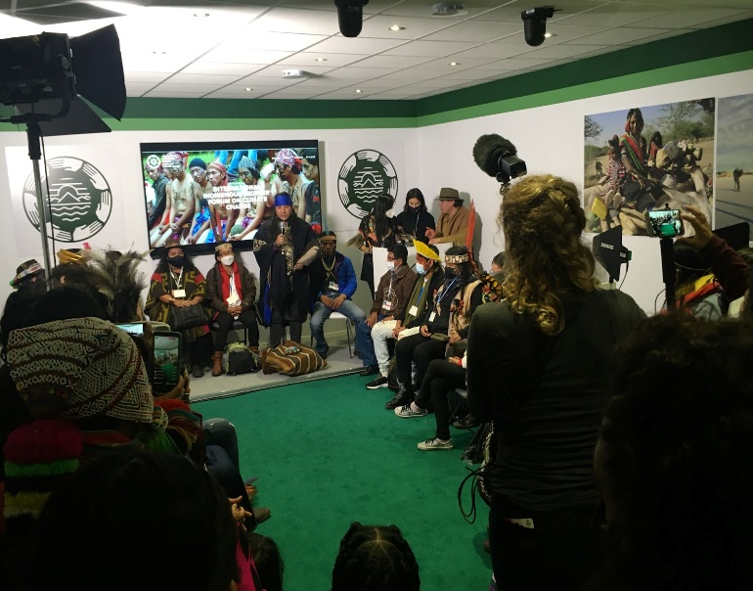
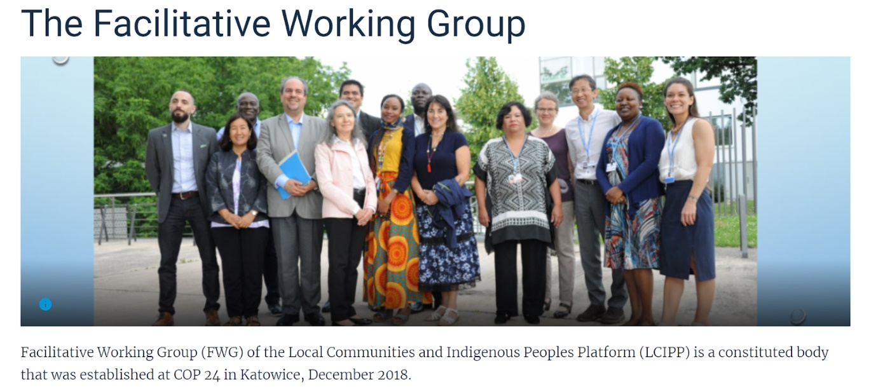
POVOS INDÍGENAS RECUPERANDO O ESPAÇO
Pavilhão dos Povos Indígenas na COP 26
Encontre mais em nosso Facebook e https://www.iipfccpavilion.org/
Encontro Anual de Mantenedores do Conhecimento na COP 26
Encontre mais aqui: https://lcipp.unfccc.int/
Notes:
Aujourd'hui, je vais aborder trois sujets
Une introduction aux concepts de la justice climatique d'un point de vue autochtone, en soulignant le lien entre la terre, les gens et le plus-que-les-hommes.
Une transition vers une discussion sur l'histoire de la participation autochtone au CCNUCC, les bons et les mauvais côtés (en avant-première, c'est un espace très colonial pour les peuples autochtones).
Et enfin, parler de la COP 26 et du programme et des priorités pour les peuples autochtones. Traduit avec www.DeepL.com/Translator (versão gratuite)

Slide 59
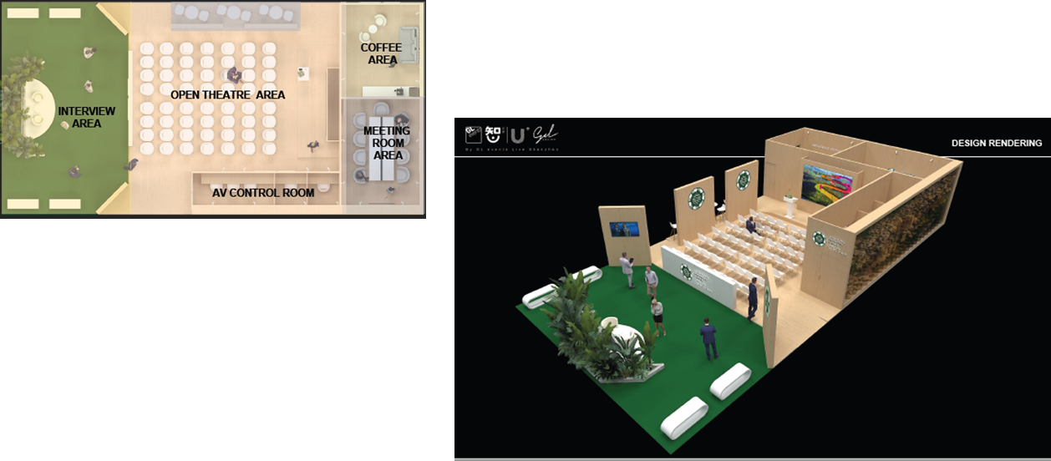
PAVILHÃO DOS POVOS INDÍGENAS

Slide 60
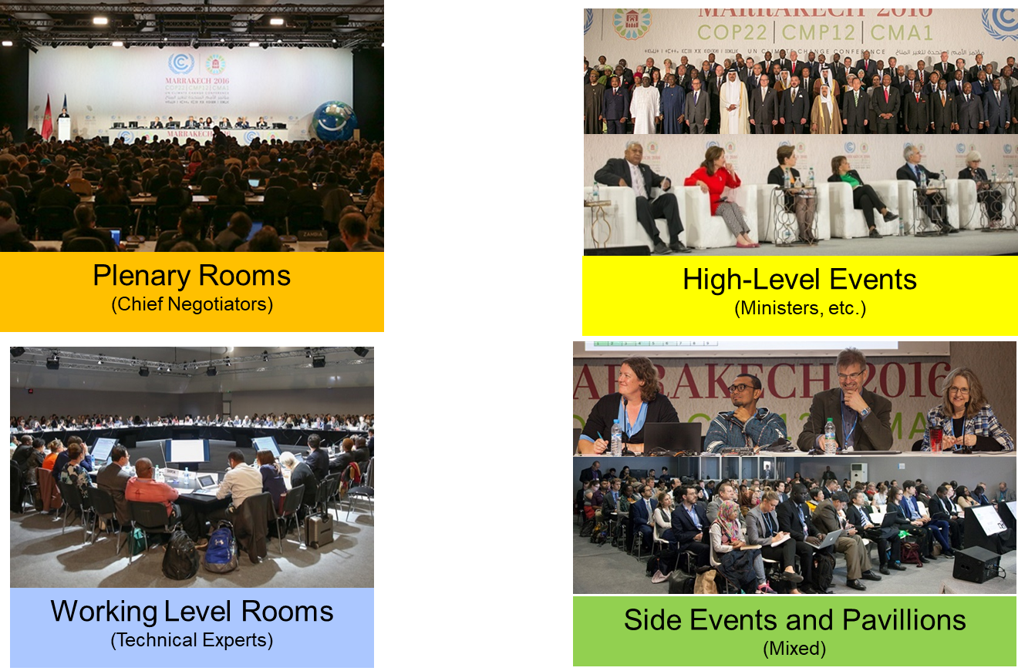
PONTOS DE ENTRADA PARA OS POVOS INDÍGENAS (PARTE III)

Slide 61
COMO AS NEGOCIAÇÕES REALMENTE FUNCIONAM?
GRUPOS DE CONTATO
AGENDA DA SESSÃO
DECISÕES
Perdas e danos
COP
SBSTA SBI
SBSTA SBI
COP
Artigo 6
Adaptação
GST
Texto da capa
OPORTUNIDADE DE INFLUENCIAR

Slide 62
COMO É UMA SALA DE NEGOCIAÇÃO?
Co-Facilitadores
Festas
Tomem a palavra para expressar seus pontos de vista
Propor idioma [novo idioma]
Concordar ou discordar com as propostas anteriores
Observadores
Não podemos tomar a palavra para expressar nossas opiniões diretamente
Tentar influenciar os negociadores das partes
O que acontece?
Consenso 🡪 Aprovado na sala e vai para a SB para adoção
Sem consenso 🡪 Encaminhado à SB para mais negociações
Os ministros normalmente chegam na segunda semana
PARTES
CO-FACILITADORES
OBSERVADORES

Slide 63
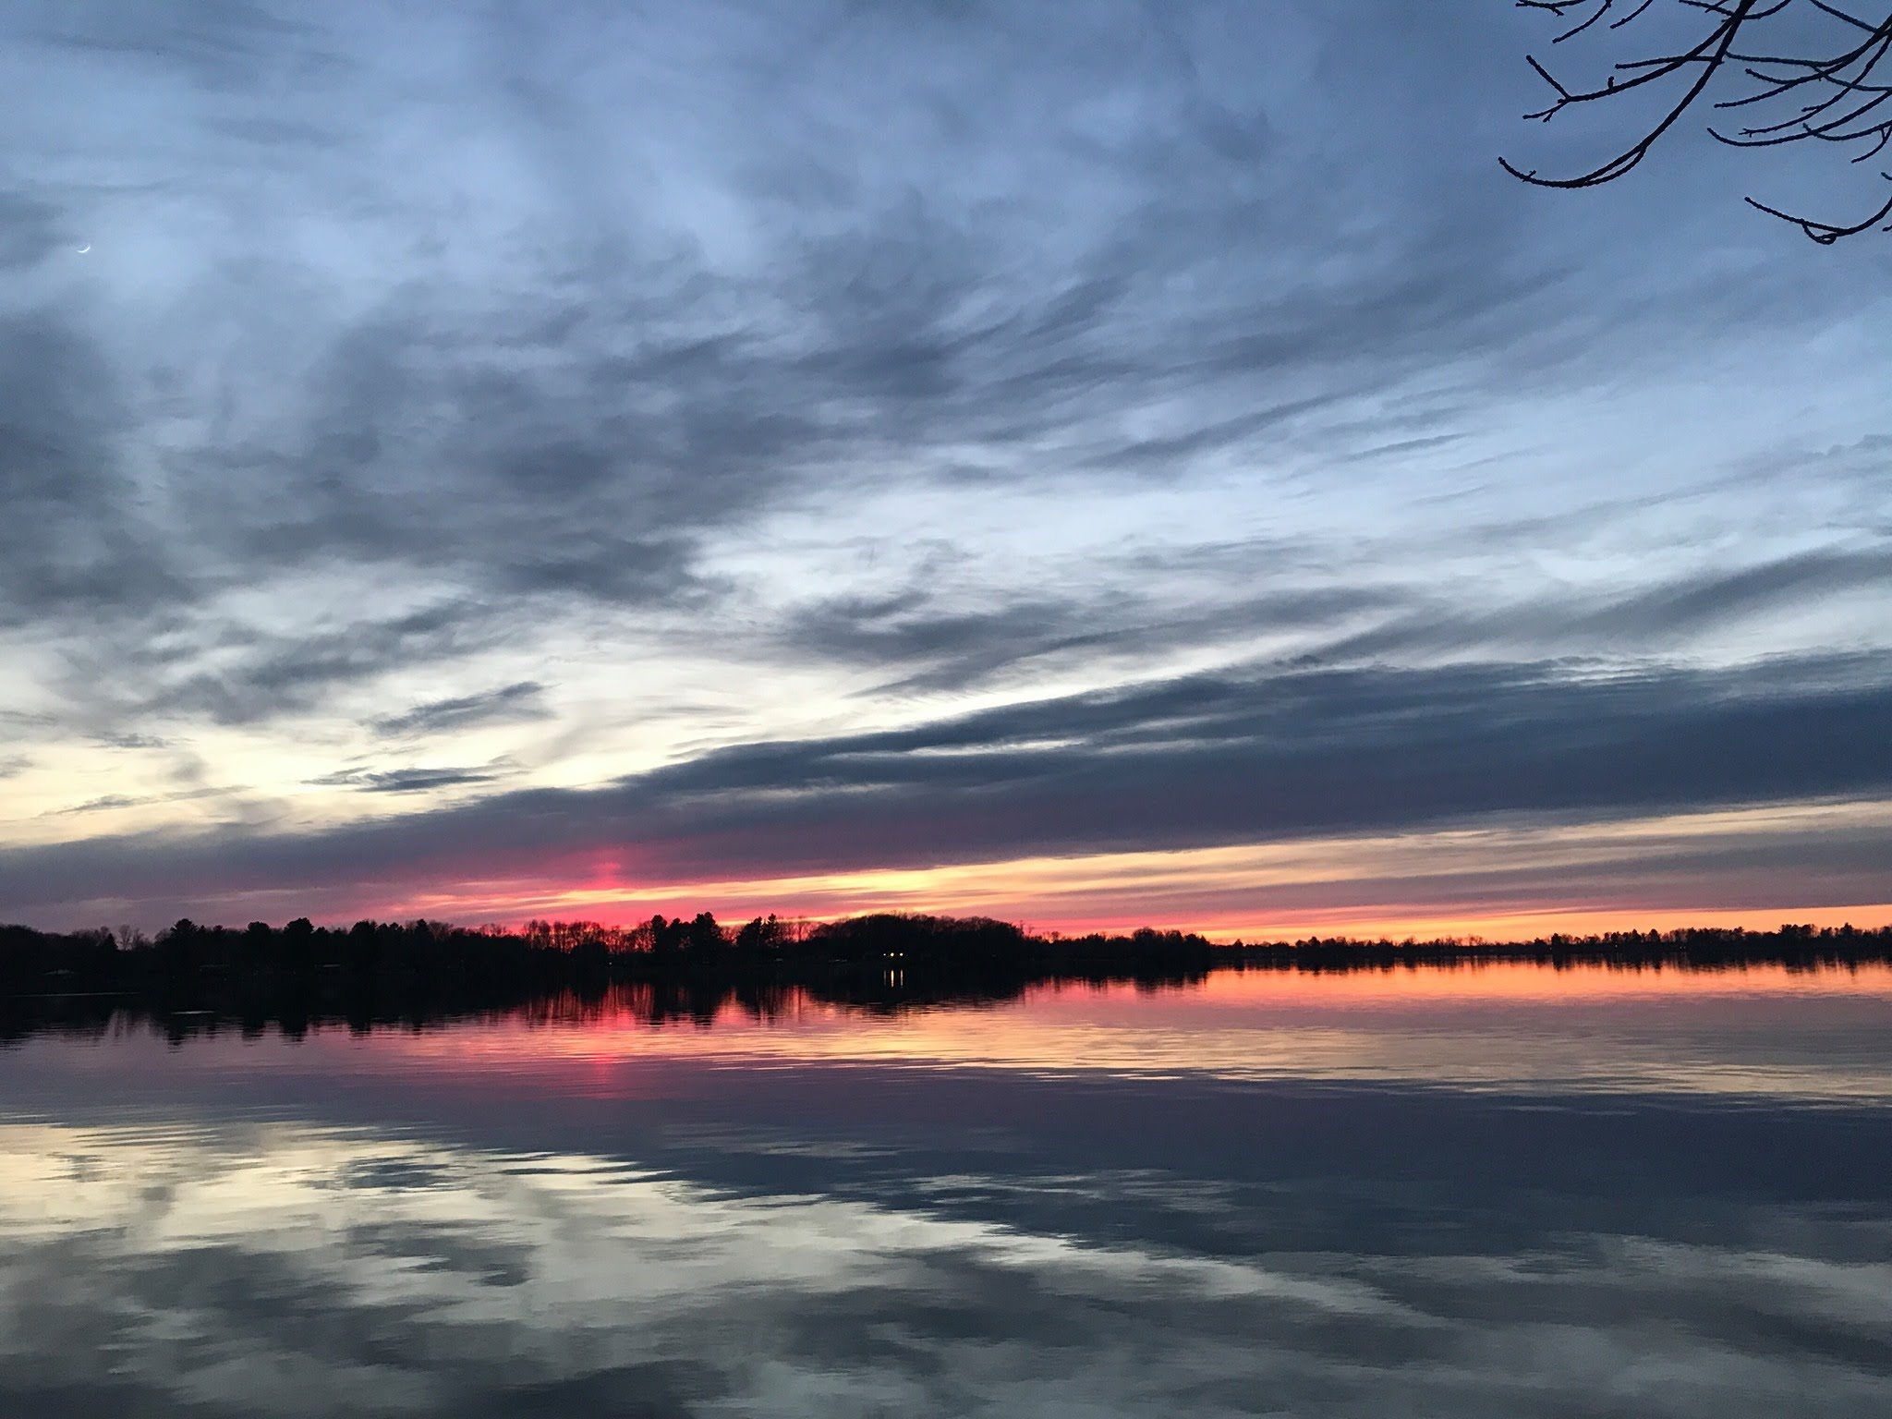
CHI-MIIGWECH PERGUNTAS?
Lago Dalrymple, Ontário

Slide 64
PERGUNTAS E RESPOSTAS

Slide 65
Promessa Climática dos NDCs e PNUDs
Sameera Savarala, Verania Chao Lorenzo Eguren, Equipe de Estratégia e Políticas Climáticas do PNUD

Slide 66
NDC101: Contribuições Determinadas nacionalmente, Acordo de Paris e Inclusão Social na Promessa Climática do PNUD Sameera Savarala, Especialista em Programas, Estratégias climáticas e equipe de políticas Verania Chao, Especialista em Programas, Estratégias climáticas e equipe de políticas Lorenzo Eguren, Coordenador Regional do País, Equipe de Estratégias e Políticas Climáticas

Slide 67
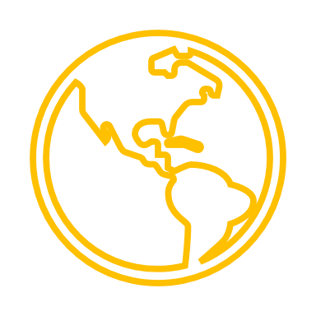
O Acordo de Paris e os CNDs
A Paris
Acordo
Visa limitar o aquecimento global bem abaixo de 2°C até 2100, de preferência a 1,5°C em comparação com os níveis pré-industriais.
Estabeleceu um processo, conhecido como "contribuições determinadas nacionalmente, ou INDCs" pelo qual os países aumentam seus esforços para reduzir as emissões e aumentar a resiliência ao longo do tempo para atingir a meta de temperatura a longo prazo.
Foi solicitado aos países que preparassem, comunicassem e implementassem CNDs subseqüentes a cada cinco anos.
Os CNDs sucessivos representam uma progressão além do atual CND e refletem a maior ambição possível do partido.
NDC
Se totalmente implementados, os CNDs podem contribuir significativamente para reduzir o aquecimento.

Slide 68
O que são CNDs no contexto do Acordo de Paris?
2011
Conferência das Partes 17 Durban
(África do Sul)
Foi estabelecido um processo para desenvolver um protocolo ou outro instrumento legal no âmbito da convenção sobre mudança climática
Para complementar este acordo com ações específicas de países e Partes que contribuem para as metas climáticas globais, a COP convidou todas as Partes a prepararem contribuições intencionalmente determinadas nacionalmente (INDCs)
2015
Acordo de Paris
Paris (França)
147 partes responderam a este convite comunicando, dentro de seus INDCs, seus planos de redução de emissões e adaptação à mudança climática através de uma variedade de metas e ações.
2013
COP 19
Varsóvia (Polônia)
As contribuições determinadas nacionalmente (CND) estão no centro do Acordo de Paris (AP)
Eles incorporam os esforços de cada país para reduzir as emissões nacionais e adaptar-se aos impactos da mudança climática.
Notes:
128 países apresentaram novas metas CND (127 países mais a UE) a partir de dezembro de 2021
Esta versão do relatório de síntese do CND sintetiza informações dos 166 últimos CND disponíveis, representando 193 Partes do Acordo de Paris, incluindo os 142 CND novos ou atualizados comunicados por 169 Partes, registrados no registro do CND em 23 de setembro de 2022, cobrindo 94,9% do total das emissões globais em 2019, que são estimadas em 52,6 Gt CO2 eq sem LULUCF. Um total de 39 Partes comunicaram CNDs novos ou atualizados desde 12 de outubro de 2021 (a data limite para as apresentações cobertas na versão anterior deste relatório), 24 dos quais após a COP 26.

Slide 69
O que são CNDs no contexto do Acordo de Paris?
ACORDO DE PARIS. Contribuições determinadas nacionalmente (Art. 3 e 4.2)
O acordo solicita que as Partes preparem, comuniquem e implementem CNDs a cada cinco anos.
Cada governo decide, com base em suas circunstâncias e capacidades, as ações que tomará para contribuir para alcançar os objetivos do acordo.
Contribuições Nacionais Determinadas
Visão, Integração e Ambição
Devem refletir as medidas que os países tomarão a curto e médio prazo para reduzir as emissões nacionais e aumentar a resiliência
Idealmente, devem ser totalmente integrados nas políticas e planos de um país
As partes devem considerar a visão consagrada em sua própria estratégia de longo prazo, caso tenham uma, bem como os resultados do estoque global* no âmbito da AP
*Um processo pelo qual a comunidade internacional avaliará coletivamente o progresso para alcançar os objetivos da AP

Slide 70
Marcos
Em 2018
A UNFCCC convocou o Diálogo Talanoa, para fazer um balanço dos esforços coletivos em direção ao objetivo de longo prazo do acordo e informar sobre os próximos CNDs, previstos para 2020
Os partidos foram convidados a comunicar até 2020 um novo CND (se seu primeiro CND terminar em 2025) ou um atualizado (se seu primeiro CND terminar em 2030). Eles continuarão a fazer isso a cada cinco anos.
Em 2023
Um inventário global deverá ocorrer, com uma etapa preparatória começando em 2021, avaliando o progresso coletivo em direção ao cumprimento do acordo.
Em 2020
Em 2024
A estrutura de transparência reforçada entrará em plena fase de implementação, o mais tardar até dezembro de 2024, quando os primeiros relatórios bienais de transparência forem apresentados.
Uma contribuição chave para este diálogo foi o relatório especial do Painel Intergovernamental sobre Mudanças Climáticas (IPCC) sobre as implicações da meta de 1,5°C.
A decisão final da COP26 incentiva as Partes a comunicar em 2025 um CND com uma data final de 2035, em 2030 um CND com uma data final de 2040, e assim por diante, a cada cinco anos a partir daí. Portanto, os CNDs serão atualizados a cada 5 anos, com prazos de 10 anos.
Será feito um inventário a cada cinco anos, a tempo de informar a próxima rodada de CNDs.

Slide 71
Resultados do Relatório de Síntese NDC da UNFCCC
166 últimos CNDs disponíveis, representando 193 Partes do Acordo de Paris, incluindo os 142 CNDs novos ou atualizados comunicados por 169 Partes, registrados no registro do CND em 23 de setembro de 2022
Cobrindo 94,9% do total das emissões globais em 2019
Um total de 39 Partes comunicaram CNDs novos ou atualizados desde 12 de outubro de 2021, 24 dos quais após a COP 26
Mostra um aumento de ambição, mas não o suficiente para limitar o aumento de temperatura a 1,5 graus C
Os compromissos climáticos combinados de 193 Partes sob o Acordo de Paris poderiam colocar o mundo no caminho certo para cerca de 2,5 graus C de aquecimento até o final do século
Os compromissos atuais aumentarão as emissões em 10,6% até 2030, em comparação com os níveis de 2010, em comparação com a avaliação do ano passado, que constatou que os países estavam no caminho de aumentar as emissões em 13,7% até 2030, em comparação com os níveis de 2010
Ainda precisam de reduções significativas de emissões
Notes:
As emissões de CO2 precisavam ser reduzidas em 45% até 2030, em comparação com os níveis de 2010

Slide 72
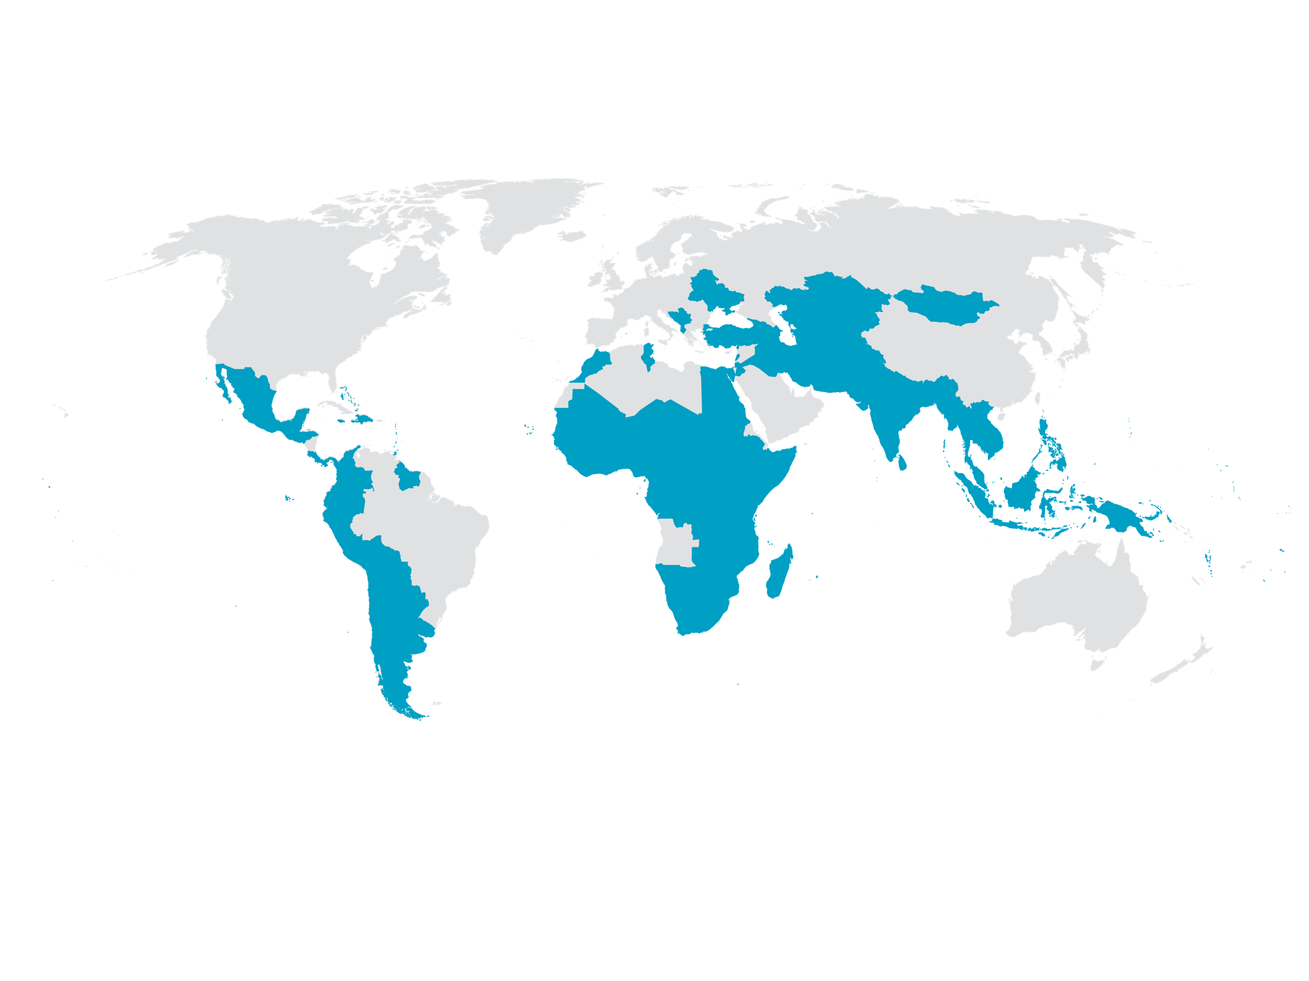
A promessa climática: Portfólio até o momento
A maior oferta mundial de apoio aos países nos CNDs e uma contribuição para a Parceria CND

Slide 73
A promessa climática: Resultados gerais até o momento
97
Os países estão estabelecendo e/ou fortalecendo políticas, instituições e capacidades para a implementação efetiva do CND
86
países estão identificando e mobilizando recursos para realizar as metas da CND
56
países que desenvolvem estratégias de financiamento ou planos de investimento
países que desenvolvem Planos Nacionais de Adaptação (PANs) e processos relacionados de planejamento e desenvolvimento de capacidade
46
55
países que conduzem avaliações para informar estruturas de financiamento e oportunidades de investimento
40
países que avançam na formulação de Roteiros/estratégias de implementação do CND
24
países preparando novas e/ou reforçando as políticas e a legislação climática existentes

Slide 74
A promessa climática: Resultados gerais até o momento
97
países estão avançando com sistemas para monitorar e informar sobre as ações climáticas
67
países estão integrando as prioridades e medidas dos CND nos planos e estratégias de desenvolvimento, inclusive com os ODS
41
países construindo e melhorando os sistemas de inventário de GHG
42
países reforçando os vínculos entre os CND e os SDGs
75
países que projetam e/ou atualizam sistemas de Medição, Relatório e Verificação (MRV)/sistemas de M&A de adaptação, incluindo o desenvolvimento de capacidade
34
países integrando as metas dos CND nos planos/orçamentos nacionais, subnacionais e/ou setoriais de desenvolvimento
11
países que desenvolvem mecanismos de rastreamento financeiro e de marcação do orçamento

Slide 75
A promessa climática Principais resultados a partir de setembro de 2022
Em setembro, 102 países Climate Promise apresentaram CNDs aprimorados, representando mais de 20% das emissões globais de GEE e 84% de todos os países em desenvolvimento.
Mais de 90% de aumento da ambição de mitigação, 100% incluem energia
96% de aumento da ambição de adaptação, muitos links para os PANs
95% incluíram considerações de gênero
72% referem-se ao gênero em setores específicos, contra 16% na rodada inicial dos CNDs
97% incluíram considerações sobre a juventude
100 países organizaram consultas com múltiplos participantes, inclusive com organizações de mulheres e indígenas no processo de revisão do CND
49 países realizaram análises de gênero, inclusive no IPLC

Slide 76
Resultados da promessa climática até o momento sobre gênero
Os países selecionados fizeram referência específica à igualdade de gênero em seu CND atualizado e implementaram ações no terreno:
Os países têm apoiado fortes mecanismos de coordenação através da ligação dos ministérios de mudanças climáticas e instituições de gênero e fortalecido a capacidade institucional de ambos.
Os países têm liderado consultas com múltiplos interessados e com a adesão política para definir o clima central e as considerações de gênero em seus NDCS.
Os países têm realizado análises de gênero para identificar lacunas de capacidade e prioridades de planejamento.

Slide 77
Resultados da promessa climática até o momento sobre Inclusão Social
Os países selecionados fizeram referências e compromissos específicos com os Povos Indígenas em seu CND atualizado e implementaram ações no terreno:
Os países desenvolveram estratégias de financiamento ou planos de investimento que incluem aspectos de gênero e fortalecem o acesso ao financiamento, inclusive para os povos indígenas
Os países desenvolveram planos de ação de gênero e clima para identificar oportunidades específicas de gênero, inclusive para os povos indígenas
Os países têm incentivado a participação significativa dos povos indígenas na implementação de ações climáticas através da liderança de consultas com múltiplas partes interessadas

Slide 78
País Exemplos de Inclusão Social
Panamá
O plano de ação nacional sobre gênero e mudança climática foi finalizado após um processo participativo com 200 participantes que incluiu as opiniões de afro-descendentes, povos indígenas e jovens.
Gabão
Liderou várias análises de gênero sobre comunidades locais e grupos desproporcionalmente afetados pela mudança climática, tais como jovens, mulheres e povos indígenas. Essas análises com foco social contribuíram para aumentar a conscientização sobre o NDC e a mudança climática, mas também a consideração de novas técnicas agrícolas diante da adaptação ao manejo dos recursos naturais.
Colômbia
lançou os diálogos Climate Promise com a participação de 260 mulheres de 18 departamentos para coletivamente construir propostas para enfrentar os impactos da mudança climática pelas mulheres, incluindo mulheres indígenas. Os resultados desses diálogos serviram como insumo para a formulação do Plano de Ação de Gênero e Mudança Climática.

Slide 79
Inclusão Social na Fase de Implementação da Promessa Climática CND
Acesso dos PI aos empregos verdes integrando a igualdade de gênero e a inclusão social (Burkina Faso, República Centro-Africana)
Planos Nacionais de Energia e Ação, incluindo os IPs (Geórgia)
Avaliação das perdas ambientais com foco em PI (Iraque)
Estratégias de financiamento da NDC para o clima, incluindo os IPs (Peru)

Slide 80
Povos Indígenas no processo NDC na região da ALC

Slide 81
Contexto dos Povos Indígenas na ALC
População e situação econômica:
Os povos indígenas (PI) representam 8% a 10% da população da ALC (42 milhões de pessoas), mas constituem aproximadamente 14,5% dos pobres e 17% dos extremamente pobres da região (WB 2015),
México, Guatemala, Peru e Bolívia tinham as maiores populações, representando mais de 80% (34 milhões). Outras, grandes populações em Honduras, Equador e Colômbia.
Distribuição urbano-rural:
50% – 50%
Os povos indígenas e a mudança climática:
Cerca de 35% das áreas de floresta na ALC estão sob a influência de territórios indígenas.
A chave para a implementação da NDC como setor LULUCF representa 20% das emissões de GEE na região e em alguns países é a principal fonte de emissões de GEE.
Os territórios indígenas têm taxas médias de desmatamento mais baixas do que outras florestas em praticamente todos os países da América Latina.
A dependência dos recursos naturais e a situação de pobreza tornam a PI especialmente vulnerável às mudanças climáticas, mas ao mesmo tempo um ator importante para as ações de mitigação e adaptação.

Slide 82
NDC e Povos Indígenas
O PNUD através do NDC-SP e da Promessa Climática apoia a implementação dos NDCs em 26 países da região da ALC e avaliou a apresentação de 21 NDCs mais ambiciosos durante 2020-2021.
Os CNDs geralmente reconhecem que os PI são especialmente vulneráveis às mudanças climáticas e atores relevantes na implementação das medidas dos CNDs, especialmente nos setores florestal e agrícola. (Adaptação e mitigação).
O reconhecimento dos direitos dos povos indígenas, o valor e o respeito pelos conhecimentos tradicionais e seus modos de vida são elementos-chave para melhorar o bem-estar, a preservação das florestas e as práticas agrícolas contra a mudança climática. (Adaptação e resiliência)
O desenvolvimento da NDC teve processos participativos onde os povos indígenas foram considerados e informados.

Slide 83
Caso da participação indígena no Peru
No Peru, houve um processo participativo chamado "Vamos dialogar sobre o NDC" que reuniu as principais partes interessadas, incluindo os povos indígenas.
Para a implementação do NDC, a regulamentação da Lei-Quadro sobre Mudança Climática foi submetida a um processo de consulta com os Povos Indígenas, onde 1.433 líderes indígenas intervieram diretamente.
Todo o processo foi realizado de acordo com as disposições da Convenção 169 da OIT e da Lei Peruana de Consultas Prévias.
Foi criada uma entidade formal permanente "Plataforma dos Povos Indígenas para a Mudança Climática" para permitir a participação dos PI na gestão da mudança climática, incluindo a Comissão de Alto Nível sobre Mudança Climática, onde são identificadas e propostas medidas da CNDC.

Slide 84
PERGUNTAS E RESPOSTAS

